Slide 1
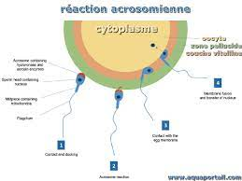
MODULE EMBRYOLOGIE GENERALE
LA PREMIERE SEMAINE
DU DEVELOPPEMENT EMBRYONNAIRE
PR HANNACHI-HECINI A

Slide 2
La 1ème semaine du développement embryonnaire
est marquée par 2 évènements majeurs:
Fécondation
Segmentation et Migration tubaire

Slide 3
I. LA FECONDATION
C’est le processus au cours duquel s’unissent les gamètes
mâle et femelle pour former le zygote puis l’embryon.
Elle s’effectue dans le tiers externe de la trompe de Fallope.
Elle nécessite la présence au même moment d’un spermatozoïde capable de féconder et d’un ovocyte mature.
La fécondation répond à des conditions chronologiques et topographiques précises
-Période de fécondabilité
- Date d’ovulation
Durée de vie des gamètes
Capacitation des spz dans l’appareil génital féminin

Slide 4
Trajet des spermatozoides
Rapport sexuel 100 à 300 millions de spz
coït déposés dans la cavité vaginale
Ces spz doivent:
Remonter le tractus génital jusqu’à l’ ampoule de la
trompe
Traverser les enveloppes de l’ovocyte:
corona radiata,
membrane pellucide,
membrane plasmique.

Slide 5
Perte considérable de spz: quelques centaines seulement
arrivent au lieu de fécondation.
25% sont anormaux
Qualité de la glaire
Un grand nombre est emprisonné dans les glandes
du col utérin.
La jonction utéro tubaire forme un obstacle…

Slide 6
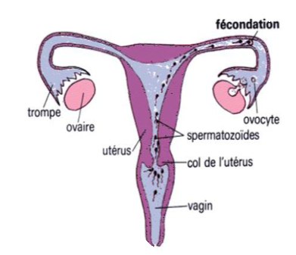
Trajet des spermatozoides

Slide 7
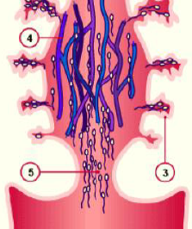
Au moment de 'ovulation, sous l'influence de l'augmentation des œstrogènes, le mucus devient plus liquide et les Spz peuvent facilement passer le col.
Le mucus a un pH alcalin au moment de l'ovulation, ce qui convient mieux aux spz
par rapport aux sécrétions vaginales acides.
3 - Crypte d'une glande
du col
4 - Filaments de mucus
5 - Orifice de la
portion vaginale du col

Slide 8
Transformations des spermatozoides
Dans les voies génitales féminines, Le spz subit 2 types de transformations:
La capacitation
La réaction acrosomiale
La capacitation
c’est l’ensemble des modifications qui mènent à l'hyperactivité du spz.
- Les modifications ont lieu sur la membrane plasmique des spz :
- il ya un démantèlement du cell coat recouvrant la tête du spz .
- Elle a lieu dans les voies génitales féminines.
- L’élimination du cell-coat est causée par:
Enzymes (neuraminidase, glucuronidase)
Glycosaminoglycanes
Hormones

Slide 9
La réaction acrosomiale
C’est l'ouverture de l'acrosome.
Elle ne peut se faire qu'après la capacitation.
Elle nécessite la présence de Ca⁺⁺.
Cette réaction est rapide, elle ne dure que 10 à 15 mn.

Slide 10
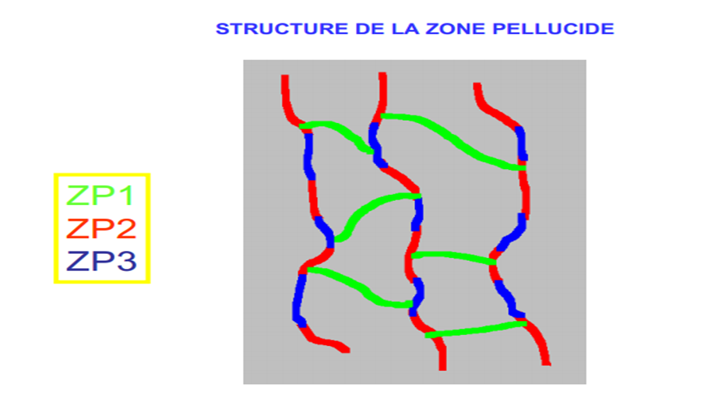
Phases de la fécondation
Traversée de la Corona Radiata
Le spz traverse librement la corona radiata, la dernière couche nécessite une intervention Enzymatique : Hyaluronidase.
Interaction entre la zone pellucide et le spz
La membrane pellucide : 3 glycoprotéines ZP1, ZP2, ZP3

Slide 11
Seule ZP3 est capable de lier le spz à la zone pellucide grâce à des récepteurs membranaires au niveau du domaine antérieur de la membrane plasmique du spz.
Parmi ces récepteurs membranaires:
ß 1,4- galactosyl tranférase (Gal Tase)
Enzyme de l’appareil de Golgi
présente sur la mb du spz
Molécule d’adhérence
Protéine membranaire
Interagit avec ZP3

Slide 12
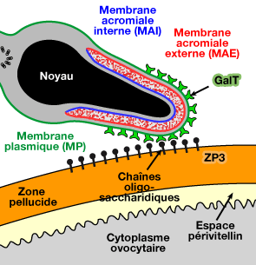

Slide 13
Réaction acrosomiale
Exocytose entre membrane externe de l’acrosome et la membrane plasmique du spz.
Libération du contenu enzymatique de l’acrosome: une protéase: Acrosine
Cette réaction est induite par ZP3.
Fait intervenir:
* Phospholipase
* Protéines
* Flux entrant de Na+ et de Ca+

Slide 14
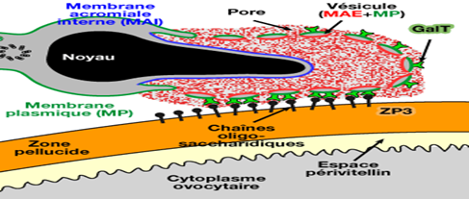
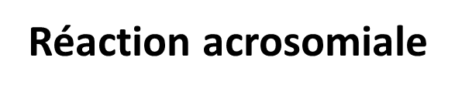

Slide 15
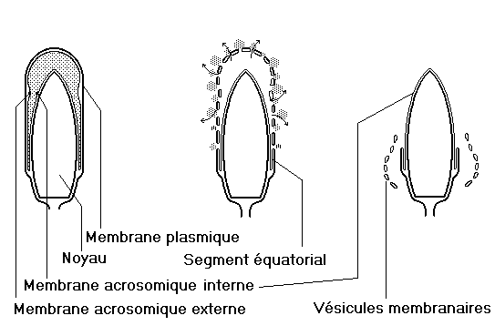
Réaction acrosomiale

Slide 16
Digestion de la mb pellucide
L’acrosine digestion partielle de la mb pellucide
Détachement du spermatozoide
Le spz doit se détacher de la mb pellucide pour pouvoir la franchir.
Une enzyme: la ßN-acétyl-glycosaminidase clive les résidus N-acétylglycosamines donc pas d’interaction entre ZP3 et
Gal Tase et le spz libre pénètre dans l’espace péri-vitellin:

Slide 17
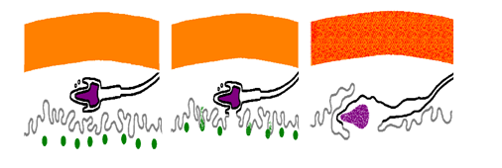
Fusion des 2 membranes plasmiques
(plasmogamie)
Les 2 mbs fusionnent et se rompent en un point
Passage du contenu du spz dans le cytoplasme de l’ovocyte II.
Mb pellucide
Fusion des
2 mbs

Slide 18
Le spz présente à sa surface une molécule: Fertiline
Capable de se lier à une autre protéine sur la membrane plasmique de l’ovocyte: Intégrine,
Le contrôle du processus de fusion membranaire se fait
grâce à des co-facteurs comme: Le CD9
-Appartient à la famille des tetraspanines
- Se lie à l’integrine
- Le complexe formé pourrait réagir avec la fertiline - Les souris CD9 (-) ne sont pas fertiles
- Le récepteur du CD9 sur le spz : molécule de la super famille des Immuno Globulines = Izumo

Slide 19
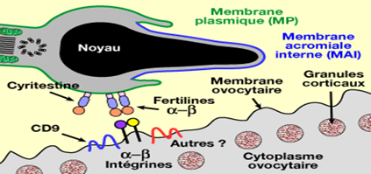
Fusion membranaire

Slide 20
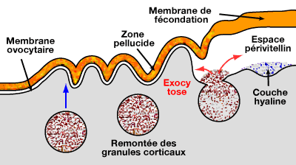
Réaction corticale

Slide 21
Activation de l’œuf
Spz + ovocyte II activation d’une enzyme
Fécondation membranaire: phospholipase
Phosphatidylinositol P₁P₂
Inositol 1,4,5 Diacyl Glycerol
Triphosphate DAG
IP₃

Slide 22
IP3 agit sur le récepteur membranaire du RE
Libération des ions Ca++ du RE
Ca+2
DAG active la protéine C qui stimule la pompe Na+
PH intracellulaire Activation du zygote
Synthèse des protéines
Synthèse des lipides
Reprise de la deuxième division de la méiose
Ovocyte II Ovotide + 2ème globule polaire
Na+2

Slide 23
Fécondation proprement dite
Organisation des deux pronuclei
Pronucleus o et pronucleus Ø
Migration des deux pronuclei
au centre sur le spermaster
Accolement des 2 pro-noyaux
Amphimixie ou Caryogamie
Résorbtion de l'enveloppe des pronucléi
Disposition de chromosomes sur le fuseau
Première mitose de segmentation

Slide 24
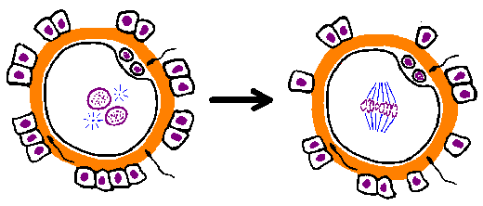
Corona radiata
Mb pellucide
2 globules polaires
Diaster

Slide 25
Conséquences de la fécondation
Rétablissement de la diploïdie
23 ch maternels + 23 ch paternels = 46 ch
du zygote.
Détermination du sexe génétique du zygote:
23,X+23,X=46,XX : féminin
23,X+23,Y=46,XY : masculin
Création d'un nouvel individu après
brassage des gènes au cours de la méiose

Slide 26
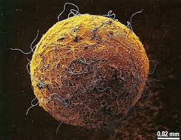

Slide 27
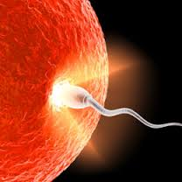

Slide 28
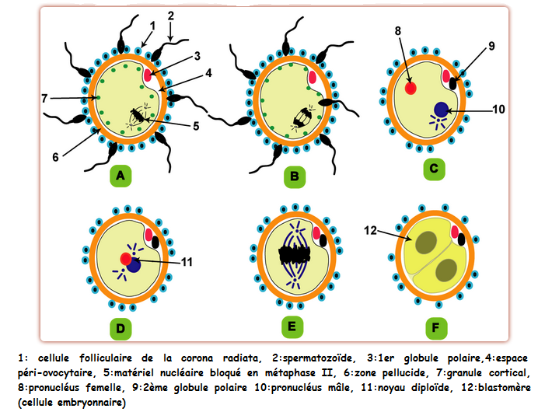

Slide 29
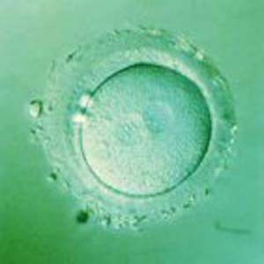
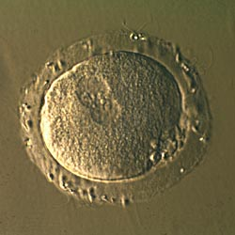
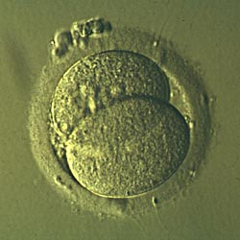

Slide 30
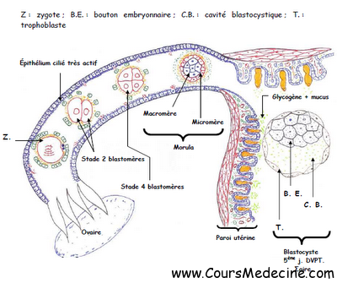
II. LA SEGMENTATION ET LA MIGRATION TUBAIRE

Slide 31
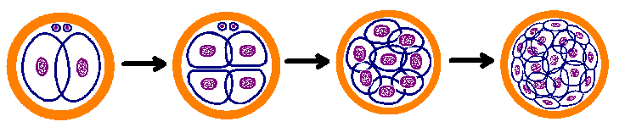
Stade morula 4ème jour
2 bla 4 bla 8 bla Morula
Durant la segmentation et la migration tubaire
La mb pellucide persiste
L’œuf garde la même taille
La segmentation chez l’homme:
Totale
Asynchrone
Inégale

Slide 32
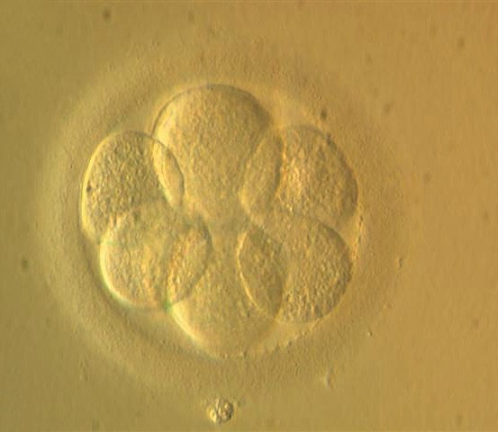
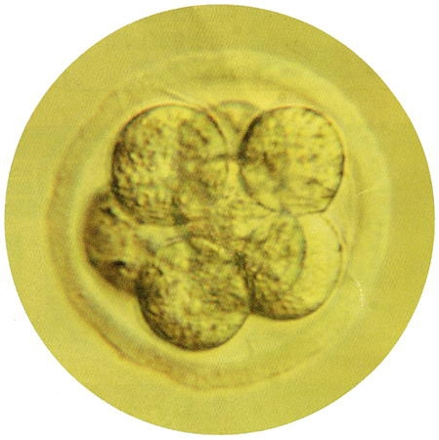
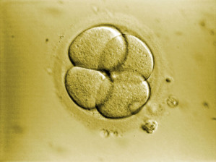

Slide 33
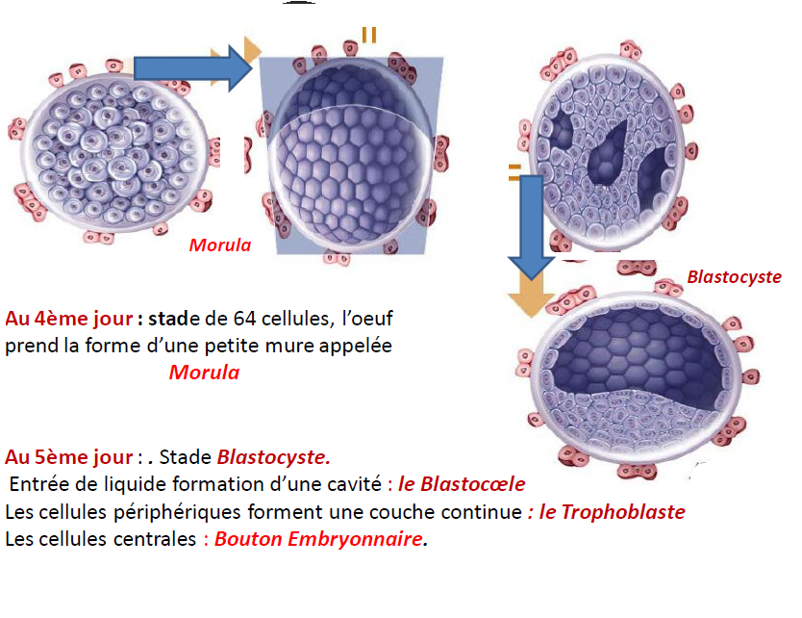
Stade blastocyste 5ème jour

Slide 34
Phénomène de compaction
Jusqu’aux stades 32- 64 cellules, les blastomères sont sphériques, tous visibles, pouvant être séparés les uns des autres.
A partir de ce stade, les blastomères s’aplatissent,
augmentent leurs surfaces de contact avec les cellules
voisines = Compaction
La compaction est provoquée par une molécule:
Uvomoruline
L-cam
E-cadhérine
Qui permet l’adhérence intercellulaire en présence de calcium,
Les blastomères sont totipotents (très large pouvoir de différenciation) .Cela signifie que chacune d’entre elles prise isolément peut reprendre sa division et fournir un embryon complet

Slide 35
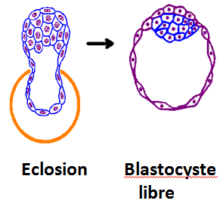
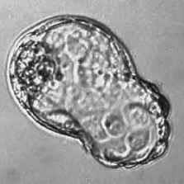
Eclosion du blastocyste 6èmejour
BOUTON EMBRYONNAIRE
TROPHOBLASTE
BLASTOCOELE

Slide 36
A- L’afflux du liquide dans la morula est un phénomène actif grâce à l’activité d’une enzyme: Na⁺²/k⁺² ATP ase
Responsable du mouvement d’ions Na.
Ce courant sodique entraine par action osmotique, Un flux liquidien qui augmente la pression intra-cavitaire.
B- Au niveau de la mb pl des cellules du trophoblaste Il ya une protéase: La strypsine qui produit une déhiscence de la mb pellucide
Et donc
Flux + Fragilisation Eclosion
Sodique de la mb pellucide du blastocyste
L’éclosion du blastocyste est due à 2 phénomènes

Slide 37
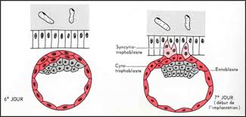
Pré implantation 7ème jour
Trophoblaste = Cytotrophoblaste (CT) +Syncytiotrophoblaste (ST)

Slide 38
Pré implantation 7ème jour
Le syncytiotrophoblaste (ST) provient de la fusion des
cellules externes du trophoblaste.
C’est un tissu très actif qui prolifère rapidement,
C’est un tissu qui élabore des enzymes protéolytiques et
sécrète des facteurs qui lui permettent d'induire l'apoptose
des cellules épithéliales de la muqueuse utérine, de
traverser la lame basale et pénétrer dans le stroma sous-jacent
au contact des vaisseaux sanguins utérins.
Le cytotrophoblaste (CT) est le reste du trophoblaste
Il est toujours constitué de cellules bien individualisées.
qui recouvre le blastocœle et sépare le bouton embryonnaire
du syncytiotrophoblaste.

